Slide 1

О Ч Е М М О Л Ч АТ В Е Д У Щ И Е

Slide 2


Slide 3

«О ЧЕМ МОЛЧАТ ВЕДУЩИЕ»

Slide 4


Slide 5


Slide 6

Бриф мероприятия:
май - июнь
разработка идеи
июль - август
поиск и привлечение партнеров, разработка сценария, репетиции, подготовка креативной идеи
август
печать пригласительных 120 шт
сентябрь
репетиции, работа с приглашенными, логистика мероприятия
Итог:
21 сентября 2015 года в Premio собрались более 240 гостей (эффективность 200%), было показано больше 12 ярких зарисовок, в зале находилось больше 25 представителей СМИ.
Информационные партнеры мероприятия - журнал "Иволга", портал Geometria.ru.

Slide 7
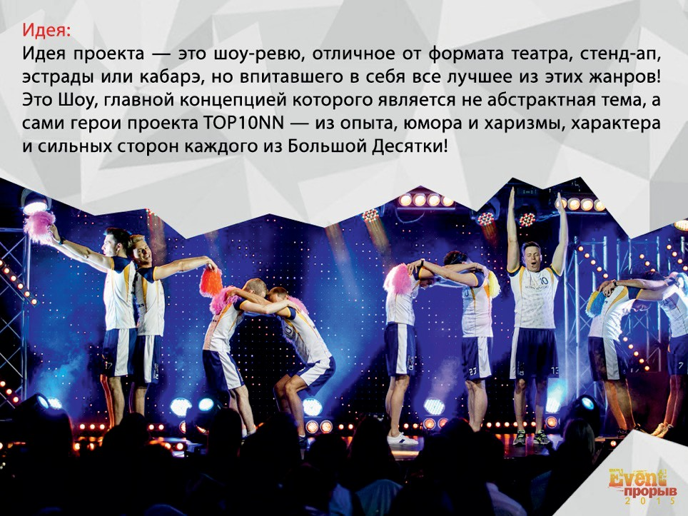

Slide 8


Slide 9
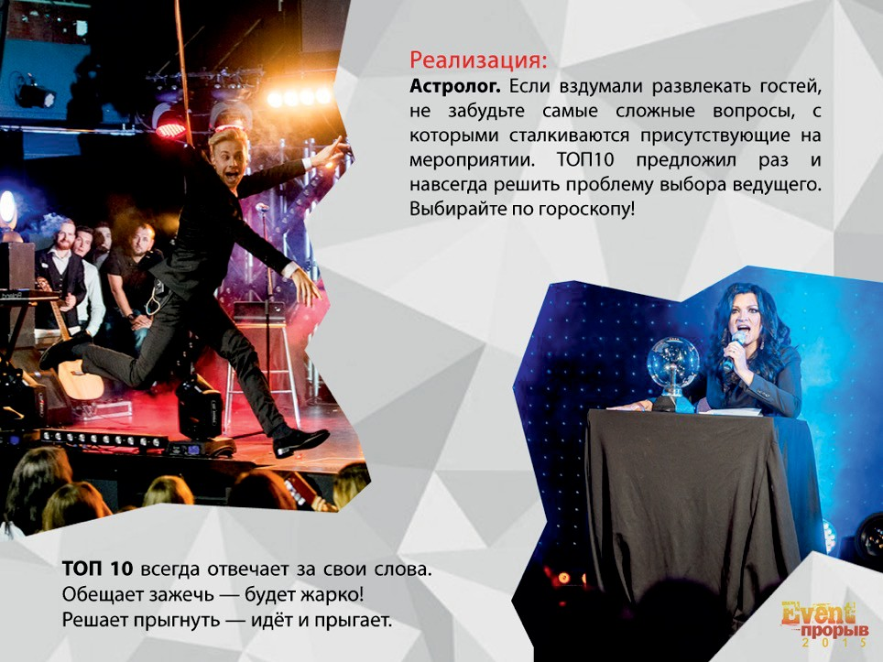

Slide 10


Slide 11




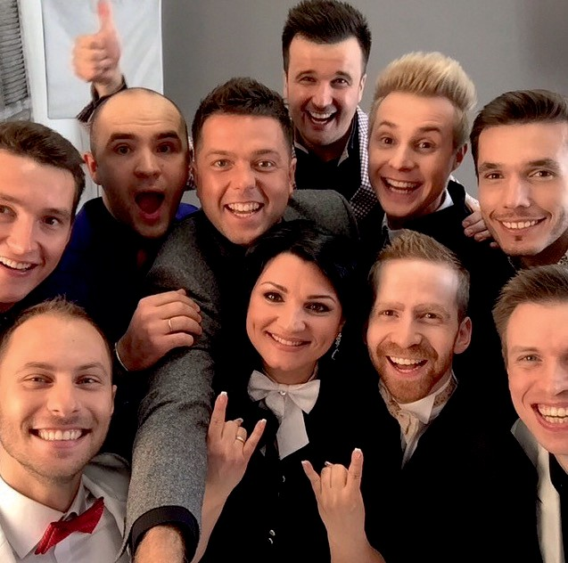





Эффективность:
Топ10-show - презентация проекта, уникальность которого кроется в самих Персонажах проекта! Мероприятие дало толчок к проектам, на которых участники ТОП10 выступали командой! Форум VolgaFuture, пятая Всероссийская HR-конференция «Индекс развития: HR-тренды 2016», 15-летие «Группы ГАЗ», Total Soul (Санкт-Петербург) – на каждом из этих мероприятий ребята ТОП10 были на высоте!

Slide 12


Период подготовки и проведения Шоу значительно увеличил интерес к сайту ТОП10- ведущие (одной из задач было увеличение интереса к сайту, как к качественному ресурсу по поиску ведущих в Н.Новгороде). Шоу, как таковое, дало всплеск интереса к сайту, увеличило количество посещений сайта и устойчивого к нему интереса в 4 раза.
Шоу попало в светские хроники портала Geometria.ru, журнала "Иволга", журнала "РБК. Стиль жизни". Также по предвари- тельным подсчетам команда получила более 100 восторжен- ных отзывов в социальных сетях и личных сообщениях!

Slide 13
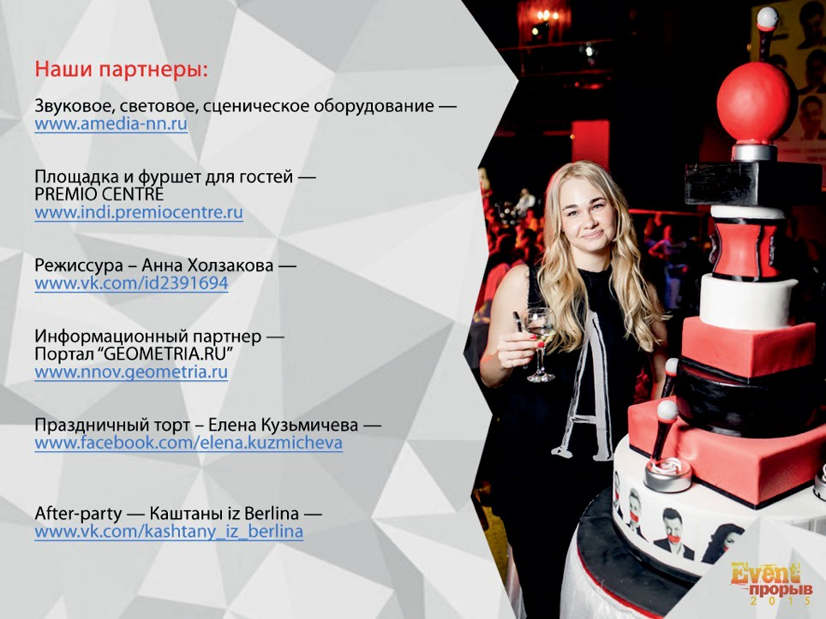

Slide 14


Slide 15


Slide 16


Slide 17

Информация для жюри конкурса Event-Прорыв
После просмотра данной презентации Вам необходимо
авторизоваться на сайте http://www.eventnn.ru/ и
выставить оценку на странице http://www.eventnn.ru/contest/
в строке, соответствующей данной заявке.
Для подтверждения оценки необходимо ввести уникальный для каждой презентации двухзначный код подтверждения оценки, представленный ниже.
Код подтверждения оценки = QQ
(язык английский, шрифт заглавный)
Примечание: В случае нахождения на странице сайта более 20 минут авторизация прекращается автоматически. Необходимо обновить страницу и повторно авторизоваться. При возникновении проблем с голосованием направьте ваши оценки в любом понятном виде на адрес sergey@eventnn.ru.

